Slide 1

תקשורת ומחשוב שנה 2021, סמסטר ב

Slide 2
סגל הקורס
מרצים
ד"ר קיריל קוגן
ד"ר עמית דביר
amitdv@g.ariel.ac.il (נא לכתוב בכותרת תקשורת ומחשוב 2021-ב)
ד"ר רוברט יעקובשוולי
ראו נוהל פניות
מתרגלים
דניאל ליסצוק
אהרון גורודישקר
בודק תרגילים
אתם לא מדברים איתו בשום צורה ☺
Notes:
•

Slide 3
תקשורת ומחשוב = רשתות תקשורת מחשבים

Slide 4
מבנה הקורס
הרצאות:
לימוד ודיון בכיתה על החומר הנלמד
לימוד בצורה של הגדרת בעיות והדרכים לפתור אותן
דיון כיתתי למציאת פתרונות לבעיות
לימוד בשיטת הבצל - כל פעם מקלפים שכבה…
בתחילת הקורס תשמעו את המילה קסם
תרגולים:
חזרה על החומר הנלמד בלווי תרגילים + דוגמאות
כתיבת קוד לסוקטים
אתם לא לומדים במקביל/סיימתם מערכות I ו/או מונחה עצמים. דברו איתי דרך הנציג הכיתתי
שעות קבלה: שנציג יפנה במייל
דרכי תקשורת: פורום במודל לשאלות, בעיות אישיות במייל
Notes:
•

Slide 5

חומר עזר לקורס
ספר קורס:
Computer Networking: A Top-Down Approach Featuring the Internet 8^{th,} edition, 7-4, can be useful too.
Computer Networks / Tanenbaum
מצגות: המצגות הינן חומר עזר למרצה!
מלא סרטונים

Slide 6
דרישות הקורס – תרגילי בית, קחו הרבה אוויר
תרגילי בית 30% מהציון הסופי:
2 תרגילי תכנות חובה (20% מהציון הסופי) – בדיקה פרונטאלית
2 תרגילי ניתוח רשת
בדיקה פרונטאלית - בתרגולים/שעות קבלה בשבועות האחרונים
ננסה לעשות זאת על התרגולים בסוף הסמסטר
אי הופעה = 0
הגשה – חלק ביחיד, חלק בזוגות
שימו לב להנחיות של התרגילים
אי הגשה בזמן גורר ציון 0
הגשות מאוחרות – יש הארכה עם הורדת נקודות אוטומטית
אני רואה בחומרה כל העתקה בתרגילי הבית, סטודנט שיתפס מעתיק מסתכן בפסילת הקורס!

Slide 7
דרישות הקורס – הגשת תרגילי תכנות
כתיבת קוד נכונה כפי שנלמד בקורסים קודמים
דוקומנטציה
בדיקות
יעילות
קוד קריא
בקורס אנחנו כותבים במספר שפות, C, פייתון וכו
התרגיל עובד, קיבלתם 60 מקסימום 70. כל השאר זה מבנה, כתיבה נכונה, יעילות ובחינה בעל פה
קבצי pcap – סינית עכשיו, ברור אחר כך, חובה בכל תרגיל תכנותי

Slide 8
דרישות הקורס – פרויקט סיום (קורונה סטייל)

Slide 9
בעיות בקורס
אני אוהב להציק לאנשים בשאלות
לא ממליץ להרדם אצלי בשיעור
לפעמים אני ישיר מידי, אז לא להתבייש לבוא אלי בסוף השיעור ולהגיד לי
מעדיף להתנצל מול כל הכיתה מאשר לקבל בהערות של סוף הקורס ואז האדם נשאר פגוע
קורס קשה מאד
המון חומר
תחום שונה, הרבה מאד פרטים, נסו לא לטבוע אלא להבין את המנגנונים ולא כל פסיק
המון תרגילים
החומר הנלמד חופף לתאריכי ההגשה + בתרגילי בית יש צורך בחומרים מקורסים אחרים שלומדים במקביל
יש להתחיל לפתור את התרגיל ולהתקדם עם התקדמות החומר
לא לחכות לרגע האחרון!
לא לומדים את הקורס – אנא פנו אלי בפרטי דרך נציג הכיתה
להגיש משהו יום לפני תאריך הגשה – אין בעיות מודל/חצי שעה איחור/אכלו לי/שתו לי בלבלבלה/ חפירה
יש לכם בעיה/שאלה, קודם כל פורום
רק אחר כך אם אנחנו לא משיבים לשאלה בפורום (48 שעות), תשלחו אלי מייל
לא לשכוח כותרת
Notes:
ניסוי כלים
kahoot

Slide 10
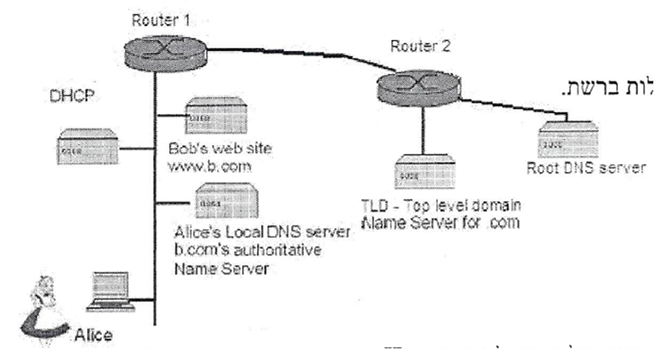
בסופו של דבר אתם תדעו להסביר (זה בכוונה מטושטש)
Notes:
איך אליס מדברת עם בוב

